Slide 1
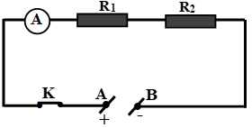
Bài 1: Hai điện trở R₁ và R₂ và ampe kế được mắc nối tiếp với nhau vào hai điểm A và B.
a) Vẽ sơ đồ mạch điện trên
b) Cho R₁ = 5Ω, R₂ = 10Ω, ampe kế chỉ 0,2A. Tính hiệu điện thế của đoạn mạch AB theo hai cách.
Tóm tắt:
Giải:
R₁ = 5 Ω
R₂ = 10 Ω
I₂ = 0,2 A
U_{AB} = ?
Sơ đồ mạch điện như hình
b) R₁ nt R₂
I₁ = I₂ = I = 0,2A
Cách 1:
Cách 2:
U₁ = I.R₁
= 0,2 . 5
= 1(V)
R_{tđ} = R₁ + R₂
= 5 + 10
= 15 (Ω)
U₂ = I. R₂
= 0,2 . 10
= 2(V)
U_{AB} = I.R_{td}
= 0,2.15
= 3V
U_{AB} = U₁ + U₂
= 1 + 2
= 3(V)
Hiệu điện thế của đoạn mạch AB:
U_{AB} = 3V

Slide 2

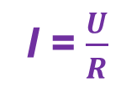
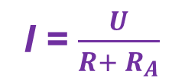
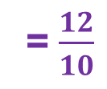
Bài 2 : Một điện trở 10Ω được mắc vào hiệu điện thế 12V
a) Tính cường độ dòng điện chạy qua điện trở đó
b) Muốn kiểm tra kết quả tính trên, ta có thể dùng ampe kế để đo. Muốn ampe kế chỉ đúng giá trị cường độ dòng điện đã tính được phải có điều kiện gì đối với ampe kế? Vì sao?
:
Tóm tắt:
Giải:
a. Cường độ dòng điện chạy qua điện trở là:
I = $\frac{U}{R}$
= $\frac{12}{10}$
= 1,2(A).
R = 10Ω
U = 12V
a) I = ?
b) Điều kiện của ampe kế?
Giải thích?
b. Gọi R_{a} là điện trở của ampe kế. Khi đó cường độ dòng điện chạy qua điện trở được tính bằng công thức sau:
I = $\frac{U}{R+ R_{A}}$
Muốn ampe kế chỉ đúng giá trị cường độ dòng điện đã tính được (tức là cường độ dòng điện chạy qua điện trở không thay đổi) thì ampe kế phải có điện trở rất nhỏ so với điện trở của đoạn mạch
khi đó điện trở của ampe kế không ảnh hưởng đến điện trở của đoạn mạch.
Dòng điện chạy qua ampe kế chính là cường độ dòng điện chạy qua đoạn mạch đang xét.

Slide 3
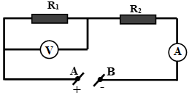
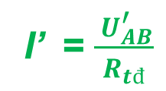


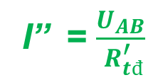



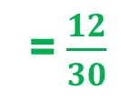

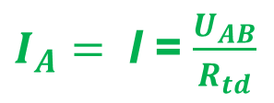
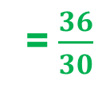

Bài 3: Cho mạch điện, trong đó điện trở R₁ = 10Ω, R₂ = 20Ω, hiệu điện
thế giữa hai đầu đoạn mạch AB bằng 12V.
a) Tính số chỉ của vôn kế và ampe kế.
b) Chỉ với hai điện trở trên đây, nêu hai cách làm tăng cường độ dòng
điện trong mạch lên gấp 3 lần (Có thể thay đổi U_{AB}).
Tóm tắt:
Giải:
R₁ nt R₂
I’ = $\frac{{ U}_{AB}^{′}}{R_{tđ}}$
= $\frac{36}{30}$
= $1,2 (A)$
= $3.I$
R₁ = 10Ω
R₂ = 20Ω
U_{AB} = 12 V
U_{V} = ?
I_{A} = ?
b) I´ = 3I
Nêu 2 cách?
a/ R_{tđ} = R₁ + R₂
= 10 + 20
= 30 (Ω)
$I_{A}=$ I = $\frac{U_{AB}}{R_{td}}$
= $\frac{12}{30}$
Cách 2:
= $0,4 (A)$
Giảm điện trở tương đương của toàn mạch đi 3 lần bằng cách chỉ mắc điện trở R₁ =10Ω ở trong mạch, giữ hiệu điện thế như ban đầu.
$U_{V}= U_{1}=$I${. R}_{1}$
= 0,4.10
= 4 (V)
Vậy số chỉ của vôn kế là 4V
sô chỉ của ampe kế là 0,4A.
b/ Cách 1:
Khi đó R’_{tđ} = R₁ = 10 Ω
Giữ nguyên hai điện trở mắc nối tiếp nhưng tăng hiệu điện thế của đoạn mạch lên gấp 3 lần:
I’’ = $\frac{U_{AB}}{{ R}_{tđ}^{′}}$
$$= \frac{12}{10}$$
= $1,2 (A)$
= $3.I$
U’_{AB} = 3 U_{AB} = 3.12 = 36V

Slide 4
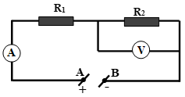
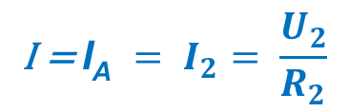
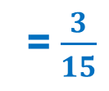
Bài 4 : Cho mạch điện trong đó có điện trở R₁ = 5Ω, R₂ = 15Ω
Vôn kế chỉ 3V
a) Tính số chỉ của ampe kế.
b) Tính hiệu điện thế giữa hai đầu AB của đoạn mạch.
Tóm tắt:
Giải:
R₁ nt R₂
R₁ = 5 Ω
R₂ = 15 Ω
U_{V} = 3 V
a) I_{A} =?
b) U_{AB} = ?
a/ U₂= U_{V} = 3 V
$${\text{I}\text{ = }\text{I}\text{A} = I}_{2}= \frac{U_{2}}{R_{2}}$$
= $\frac{3}{15}$
= 0,2 (A)
Số chỉ của ampe kế là: I_{A} = 0,2A
b/ R_{tđ} = R₁ + R₂
= 5 + 15
= 20 Ω
U_{AB} = I.R_{tđ}
= 0,2.20
= 4(V).
Hiệu điện thế giữa hai đầu AB của đoạn mạch là: U_{AB} =4V

Slide 5


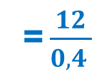

Bài 5: Ba điện trở có các giá trị là 10 Ω, 20 Ω, 30 Ω. Có thể mắc điện trở này như thê nào vào mạch có hiệu điện thế 12V đế dòng điện trong mạch có cường độ 0,4A? Vẽ sơ đồ các cách mắc đó.
Tóm tắt:
Giải:
R₁ = 10Ω
R₂ = 20Ω
R₃ = 30Ω
U = 12 V
I = 0,4 A
cách mắc?
Điện trở tương đương của đoạn mạch:
R_{tđ} =$\frac{U}{I }$
=$\frac{12}{0,4 }$
= 30 Ω
=> Có hai cách mắc các điện trở đó vào mạch:
Cách 1: chỉ mắc điện trở R₃ = 30 Ω trong đoạn mạch
Cách 2: mắc hai điện trở R₁ nt R₂

Slide 6
Bài 6: Cho hai điện trở R₁ = 20Ω chịu được dòng điện có cường độ tối đa là 2A và R₂ = 40Ω chịu được dòng điện có cường độ tối đa 1,5A. Hiệu điện thế tối đa có thể đặt vào hai đầu đoạn mạch gồm R₁ nối tiếp R₂ là:
210V
120V
90V
100V

Slide 7
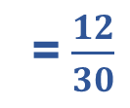
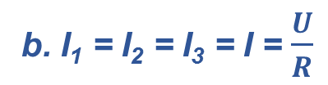
Bài 7: Ba điện trở R₁ = 5Ω, R₂ = 10Ω, R₃ = 15Ω được mắc nối tiếp nhau vào hiệu điện thế 12V
a) Tính điện trở trương đương của đoạn mạch
b) Tính hiệu điện thế giữa hai đầu mỗi điện trở
Tóm tắt:
Giải:
R₁ nt R₂ nt R₃
R₁ = 5Ω
R₂ = 10Ω
R₃ = 15 Ω
U = 12 V
a) R_{tđ} = ?
b) U₁ = ?
U₂ = ?
U₃ = ?
a. Điện trở tương đương của đoạn mạch là:
R_{tđ} = R₁ + R₂ + R₃
= 5 + 10 + 15
= 30(Ω)
b. I₁ = I₂ = I₃ = I = $\frac{U}{R}$
= $\frac{12}{30}$
= 0,4(A)
Hiệu điện thế giữa hai đầu mỗi điện trở là:
U₁ = I.R₁
= 0,4.5
= 2(V)
U₂ = I.R₂
= 0,4.10
= 4(V)
U₃ = I.R₃
= 15.0,4
= 6(V).

Slide 8
Bài 8: Đặt hiệu điện thế U = 12V vào hai đầu đoạn mạch gồm điện trở R₁ = 40Ω và R₂ = 80Ω mắc nối tiếp. Hỏi cường độ dòng điện chạy qua mạch này là bao nhiêu?
0,1A
0,15A
0,45A
0,3A

Slide 9
Bài 9: Một đoạn mạch gồm hai điện trở R₁ và R₂ = 1,5R₁ mắc nối tiếp với nhau. Cho dòng điện chạy qua đoạn mạch này thì thấy hiệu điện thế giữa hai đầu điện trở R₁ là 3V. Hỏi hiệu điện thế giữa hai đầu đoạn mạch là bao nhiêu?
1,5V
3V
4,5V
7,5V

Slide 10
Bài 10 : Phát biểu nào sau đây không đúng đối với đoạn mạch gồm các điện trở mắc nối tiếp?
Cường độ dòng điện là như nhau tại mọi vị trí của đoạn mạch.
Hiệu điện thế giữa hai đầu đoạn mạch bằng tổng các hiệu điện thế giữa hai đầu mỗi điện trở mắc trong đoạn mạch
Hiệu điện thế giữa hai đầu đoạn mạch bằng hiệu điện thế giữa hai đầu mỗi điện trở mắc trong mạch
Hiệu điện thế giữa hai đầu mỗi điện trở mắc trong mạch tỉ lệ thuận với điện trở đó

Slide 11
Bài 11: Đoạn mạch gồm các điện trở mắc nối tiếp là đoạn mạch không có đặc điểm nào dưới đây?
A. Đoạn mạch có những điểm nối chung của nhiều điện trở
B. Đoạn mạch có những điểm nối chung của hai điện trở
C. Dòng điện chạy qua các điện trở của đoạn mạch có cùng cường độ
D. Đoạn mạch gồm những điện trở mắc liên tiếp với nhau và không có mạch rẽ.

Slide 12
Bài 12: Đặt một hiệu điện thế U_{AB} vào hai đầu đoạn mạch gồm hai điện trở R₁ và R₂ mắc nối tiếp. Hiệu điện thế giữa hai đầu mỗi điện trở tương ứng là U₁, U₂. Hệ thức nào sau đây là không đúng?
A. R_{AB} = R₁ + R₂
B. I_{AB} = I₁ = I₂
C. U₁/U₂ = R₂/R₁
D. U_{AB} = U₁ + U₂

Slide 13
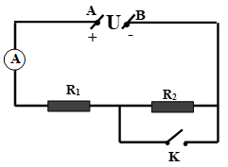
Bài 13: Đặt một hiệu điện thế U vào hai đầu một đoạn mạch có sơ đồ như trên hình 4.3, trong đó các điện trở R₁ = 3Ω, R₂ = 6Ω. Hỏi số chỉ của ampe kế khi công tắc K đóng lớn hơn hay nhỏ hơn bao nhiêu lần so với khi công tắc K mở?
Nhỏ hơn 2 lần
B. Lớn hơn 2 lần
C. Nhỏ hơn 3 lần
D. Lớn hơn 3 lần

Slide 14
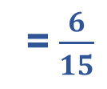
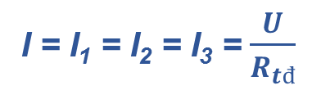

Bài 14 : Đặt một hiệu điện thế U = 6V vào hai đầu đoạn mạch gồm ba điện trở R₁ = 3Ω, R₂ = 5Ω, R₃ = 7Ω mắc nối tiếp.
a) Tính cường độ dòng điện chạy qua mỗi điện trở của đoạn mạch trên đây
b) Trong số ba điện trở đã cho, hiệu điện thế giữa hai đầu điện trở nào là lớn nhất? Vì sao? Tính trị số của hiệu điện thế lớn nhất này
Tóm tắt:
Giải:
R₁ nt R₂ nt R₃
R₁ = 3Ω
R₂ = 5Ω
R₃ = 7 Ω
U = 6 V
I₁ = ?
I₂ = ?
I₃ = ?
b) U_{max} = ?
a/ R_{tđ} = R₁ + R₂ + R₃
= 3 + 5 + 7
= 15(Ω)
cường độ dòng điện chạy qua mỗi điện trở
I = I₁ = I₂ = I₃ = $\frac{U}{R_{tđ}}$
= $\frac{6}{15}$
= $0,4 (A)$
b/ I không đổi
U₃ lớn nhất
R₃ lớn nhất
Hiệu điện thế lớn nhất là
U₃ = I.R₃
= 0,4 × 7
= 2,8(V)

Slide 15
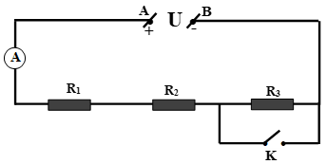









Bài 15 : Đặt một hiệu điện thế U vào hai đầu đoạn mạch có sơ đồ như trên hình 4.4 trong đó điện trở R₁ = 4Ω , R₂ = 5Ω.
a) Cho biết số chỉ của ampe kế khi công tắc K mở và khi K đóng hơn kém nhau 3 lần. Tính điện trở R₃
b) Cho biết U = 5,4V. Số chỉ của ampe kế khi công tắc K mở là bao nhiêu?
Tóm tắt:
Giải:
a)
Khi K mở: R₁ nt R₂ nt R₃
R₁ = 4Ω
R₂ = 5Ω
a) R₃ = ?Ω
b) U = 5,4 V
I_{m} = ?
R_{tđm} = R₁ + R₂ + R₃
= 4 + 5 + R₃
= 9 + R₃
I_{m} = $\frac{U}{R_{tđm}}$
= $\frac{U}{\text{9 + }\text{R}\text{3} }$
(1)
Khi K đóng: R₁ nt R₂
b/ R_{tđm} = R₁ + R₂ + R₃
= 4 + 5 + 18
= 27Ω
R_{tđđ} = R₁ + R₂
= 4 + 5
= 9 (Ω)
Số chỉ của ampe
I_{đ} = $\frac{U}{R_{tđđ}}$
= $\frac{U}{\text{9 } }$
(2)
I_{m} = $\frac{U}{R_{tđm}}$
= $\frac{\text{5,4}}{\text{27} }$
= $0,2(A)$
Từ (1) và (2) => I_{đ} > I_{m}
Mà số chỉ của ampe kế khi công tắc K mở và khi K đóng hơn kém nhau 3 lần
=> I_{đ} = 3I_{m}
=> $\frac{U}{\text{9} }$
= 3. $\frac{U}{\text{9 + }\text{R}\text{3} }$
=> R₃ = 18 (Ω)

Slide 16
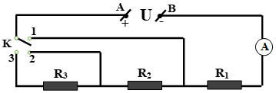

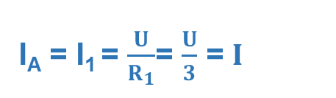


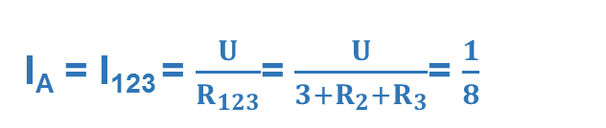
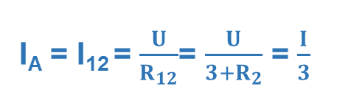

Bài 16 : Đặt một hiệu điện thế U vào hai đầu đoạn mạch. Khi đóng công tắc K vào vị trí 1 thì ampe kế có số chỉ I₁ = I, khi chuyển công tắc này sang vị trí số 2 thì ampe kế có số chỉ là I₂ = I/3, còn khi chuyển K sang vị trí 3 thì ampe kế có số chỉ I₃ = I/8. Cho biết R₁ = 3Ω, hãy tính R₂ và R₃.
Tóm tắt:
Giải:
I_{A} = I₁ = $\frac{U}{R_{1}}$= $\frac{U}{3}$ = $I$
A
I₁ = I
I₂ = I/3
I₃ = I/8
R₁ = 3Ω
R₂ = ?
R₃ = ?
Khi K ở vị trí 1:
R₁ nt
(1)
I_{A} = I₁₂ = $\frac{U}{R_{12}}$= $\frac{U}{3+R_{2}}$ = $\frac{I}{3}$
A
(2)
Khi K ở vị trí số 2:
R₂ nt R₁ nt
I_{A} = I₁₂₃ = $\frac{U}{R_{123}}$= $\frac{U}{3+R_{2}+R_{3}}$= $\frac{1}{8}$
Khi K ở vị trí số 3:
R₁ nt R₂ nt R₃
(3)
Từ (1) và (2) ta có:
I₁ = 3I₂
⬄ $\frac{U}{3}\text{= }\text{3}\frac{U}{3+R_{2}}$
⬄ $R_{2}$ $=6 (Ω)$
Từ (1) và (3) ta có:
I₁ = 8I₃
⬄ $\frac{U}{3}\text{= }\text{8}\frac{U}{3+R_{2}}$
⬄ $R_{3}$ $=15 (Ω)$

